Slide 1
J’ai enseigné mais eux ont-ils appris ?
Professeur honoraire Ch. Hanzen
Université de Liège
Faculté de médecine vétérinaire
E-mail : christian.hanzen@uliege.be
Bibliographie : http://orbi.ulg.ac.be/
Page face book : www.facebook.com/theriogenologie
12 février 2019
Voir ORBI : http://hdl.handle.net/2268/232793

Slide 2
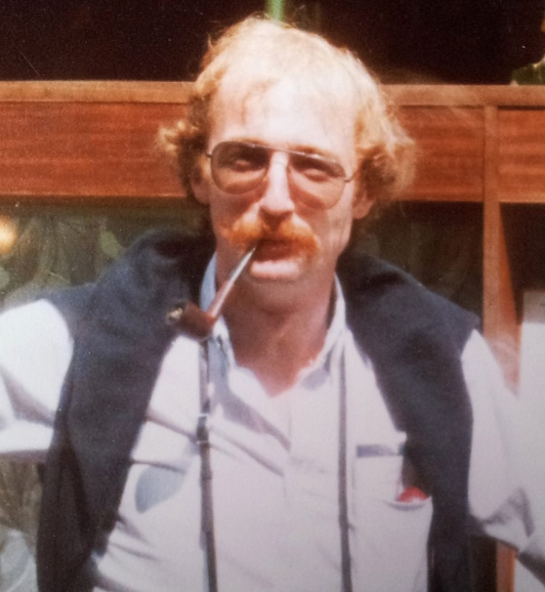
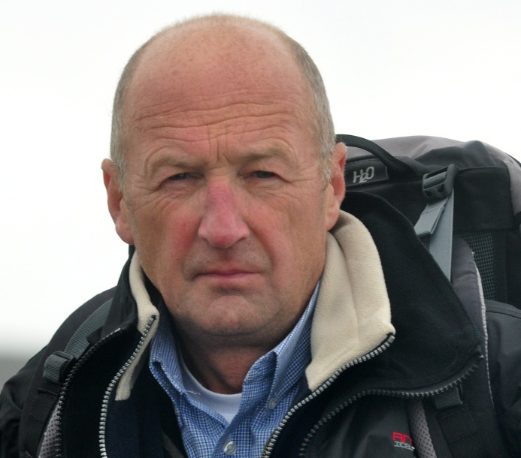
40 ans de mon parcours universitaire
à la faculté de médecine vétérinaire
en thériogenologie des animaux de production
Recherche
Pédagogie
1977
2017
DMV
1977
Assistant
1984
Chargé de cours
1998
Professeur2007
Diploma bovine repro
1989
PhD
1994
DES
Peda
2003
Master
Peda
2012

Slide 3
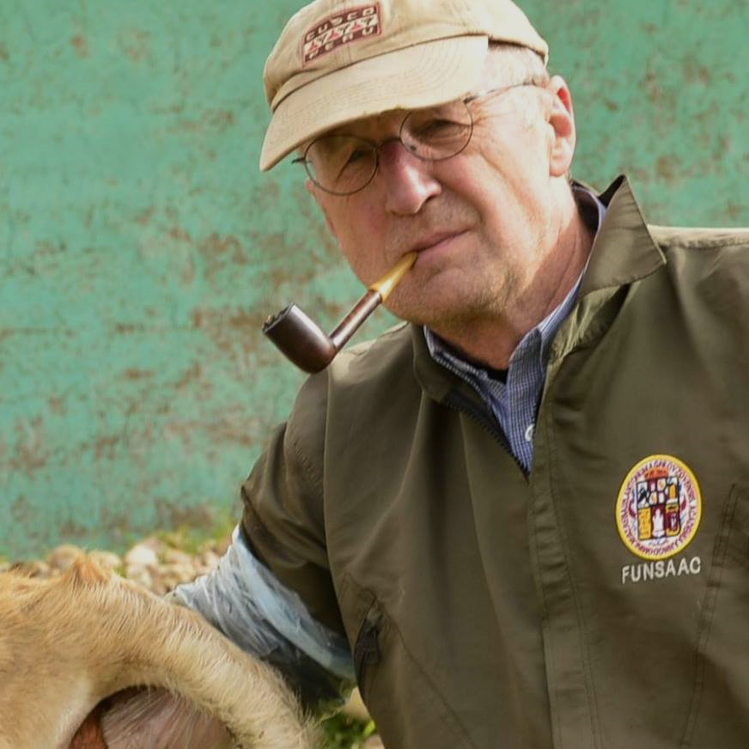

Slide 4
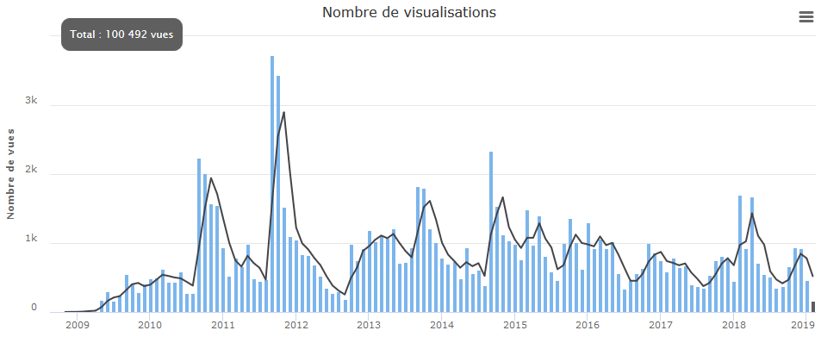
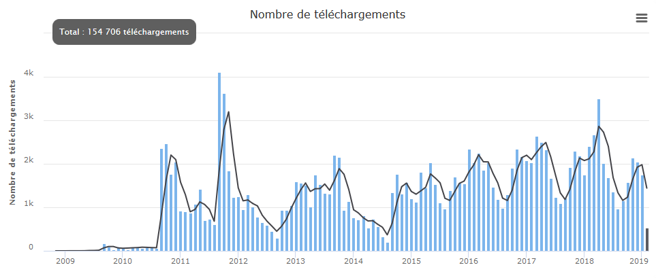

Slide 5
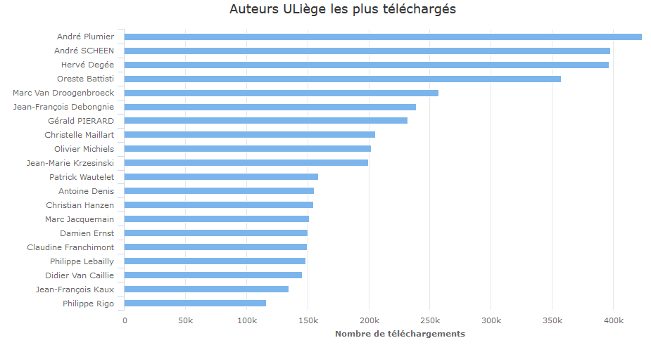
(10 février 2019)

Slide 6
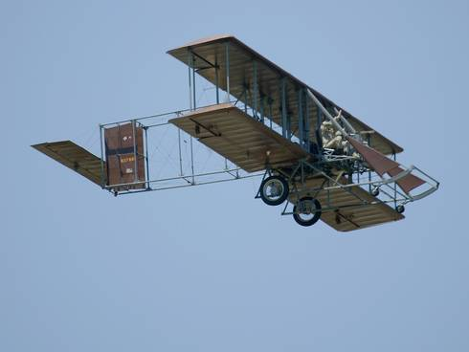
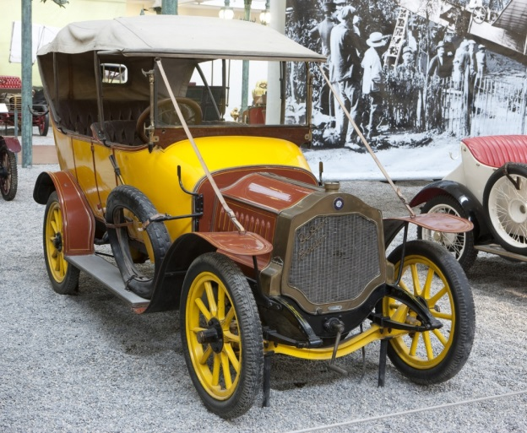
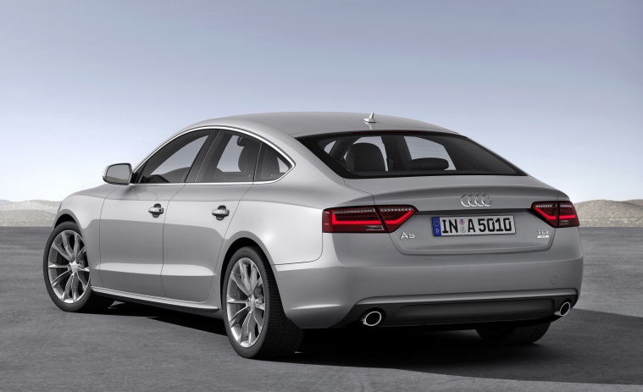
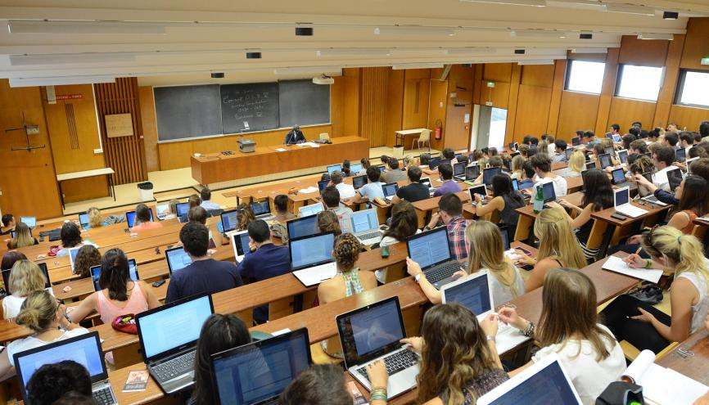
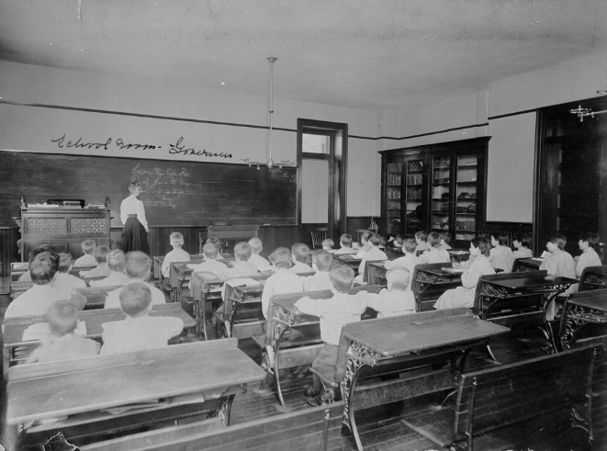
Cherchez « l’erreur »

Slide 7
L’éducation nationale assignée au tribunal
https://www.facebook.com/787090184757029/videos/933630280103018/UzpfSTEwMDAwMTYwNDM2MjQzMzoyMTMzNTM4MzczMzc2Mjg3/

Slide 8
- Déclaration de Bologne (1999)
- Learning outcomes de Dublin (2005) (connaissances, compréhension, jugements, communication, autonomie)
- Renforcement de la gouvernance
- Démarche qualité (rankings)
Massification des universités
Manque de financement
Merchandisation des étudiants
Conciliation études et travail
Employabilité
POLITIQUE
ECONOMIQUE
Les évolutions
de l’enseignement
supérieur en Europe
N étudiants universitaires
européens : 19, 6 10⁶
N diplômés par an : 4,1 10⁶
http://ec.europa.eu/eurostat/
PEDAGOGIQUE
Développement des approches constructivistes et socioconstructivistes
Organisation des ECTS : prise en compte du travail personnel de l’étudiant
Enseignant : organisateur de dispositifs de formation >>>> transmetteur

Slide 9
Faire de la recherche
de haut niveau pour augmenter le ranking
Rendre des comptes
(portfolios)
Trouver des fonds
(Manager)
Atteindre les objectifs d’apprentissage
Faire de la recherche
(construire son CV)
Les défis pour
les enseignants
Avoir des taux de réussite élevés
Développer ses compétences en enseignement
Capacité à intégrer les TIC
Capacité à travailler en équipe
Rendre les étudiants
satisfaits

Slide 10
L’enjeu de la professionalisation
Nos enfants iront-ils demain dans des écoles eugénistes ?
Laurent Alexandre
https://www.youtube.com/watch?v=wWF7R2vs3qM

Slide 11
La question qui tue ?

Slide 12
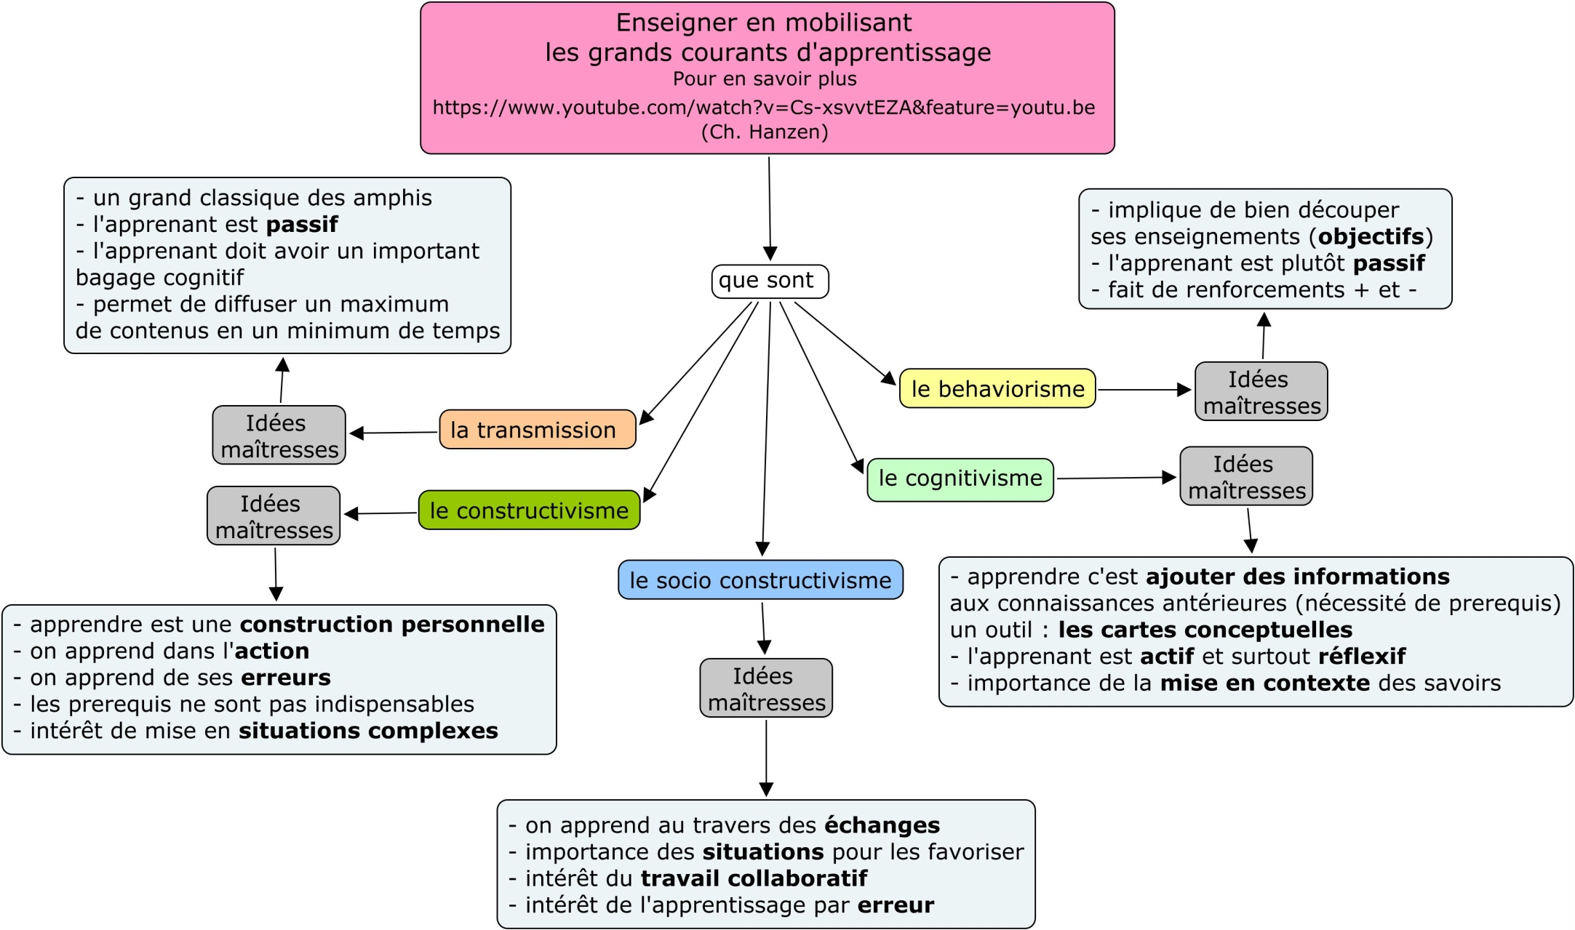
Faire apprendre d’accord mais comment apprend-t-on ?

Slide 13
L’encadrant
Enseigner vs Apprendre
Les étudiants
Les méthodes
Les outils

Slide 14
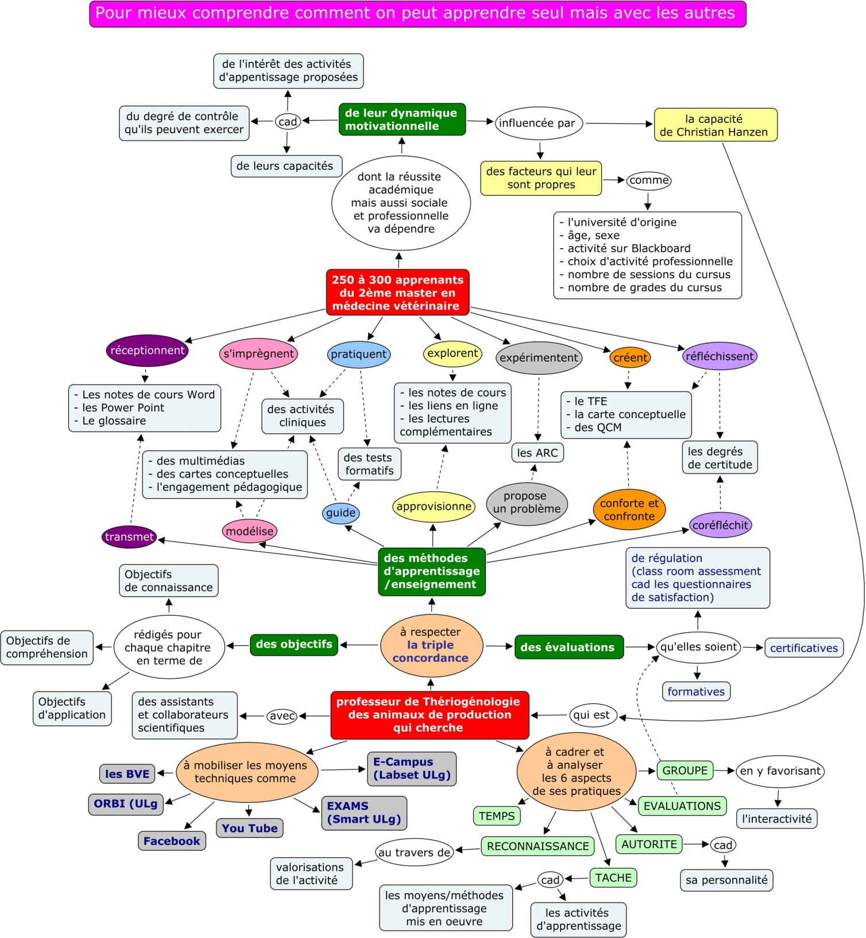
Les étudiants
Les méthodes
Les outils
L’encadrant

Slide 15
Les étudiants
https://www.youtube.com/watch?v=dGCJ46vyR9o&feature=player_embedded

Slide 16
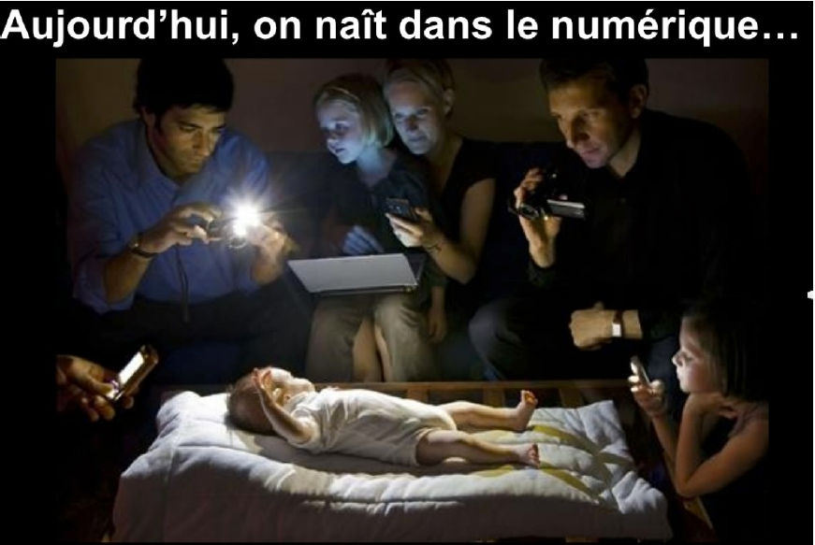
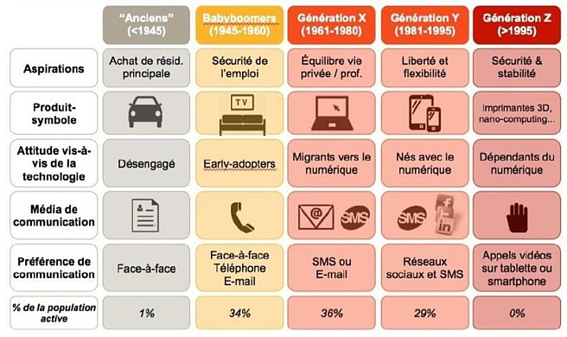
S’adapter aux outils …numériques

Slide 17
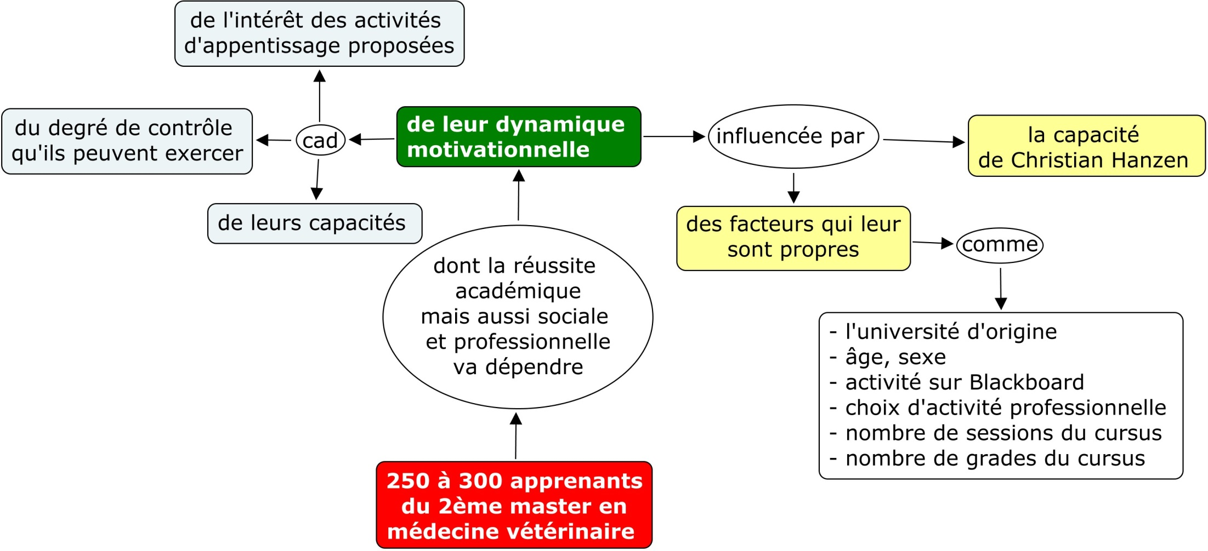
Les étudiants

Slide 18
Oui, les étudiants sont capables de faire la part des choses prioritaires et accessoires.
NON
OBJECTIFS

Slide 19
On apprend qu’en écoutant.
NON
diversification des moyens d’apprentissage
et donc des METHODES

Slide 20
Pas de problème, les étudiants savent prendre des notes
NON
nécessité d’un conséquent travail de rédaction de notes de cours

Slide 21
Les étudiants ont les prerequis nécessaires à la compréhension automatique des contenus enseignés
NON
Nécessité de les vérifier et de former dans un contexte aussi authentique que possible

Slide 22
Les étudiants ont cette capacité naturelle à signaler leur incompréhension
NON
Il faut leur donner l’occasion de s’exprimer en intensifiant l’interactivité

Slide 23
Les méthodes

Slide 24
Le cerveau : une boite noire
A découvrir via
les sciences cognitives
- Psychologie cognitive
- Linguistique
- Neurosciences
- Informatique (IA)
- Anthropologie
- Philosophie

Slide 25
Les méthodes
Passive
Lire
Ecouter
Regarder des images
Regarder un film
Voir une démonstration pratique
Active
Participer à une discussion
Donner une conférence
Réaliser soi-même une expérience
Adapté de R. Felder : Teaching effectiveness work book

Slide 26
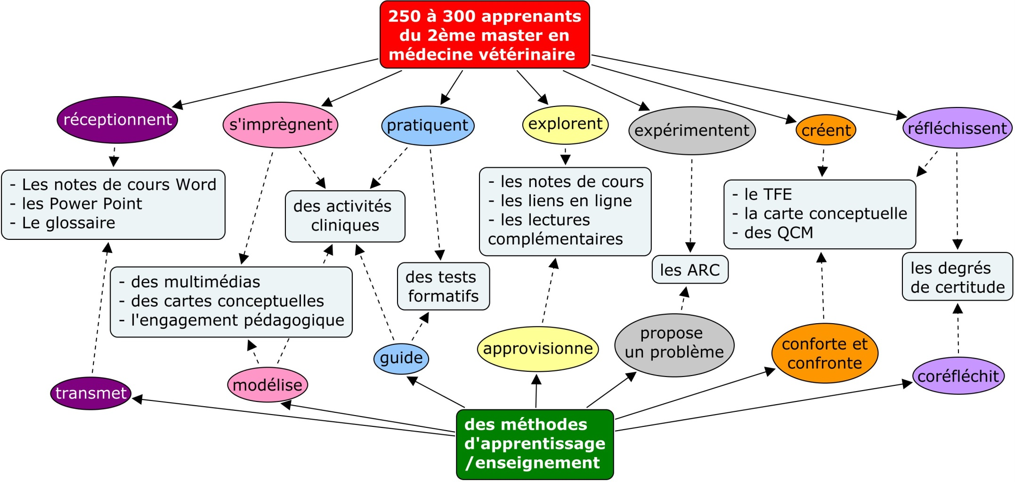
Les méthodes adaptées aux contextes d’apprentissage

Slide 27
Créer
concevoir une méthode, une idée,
un produit original
Evaluer
estimer en appliquant des critères
Analyser
Les méthodes adaptées
aux objectifs (cognitifs)
Pyramide de Bloom 1956
Et Anderson 2000
Objectifs cognitifs
identifier les composantes d’un tout
Appliquer
mobiliser des connaissances
dans une situation familière
Comprendre
donner du sens à l’information
Connaître
récupérer de l’information

Slide 28
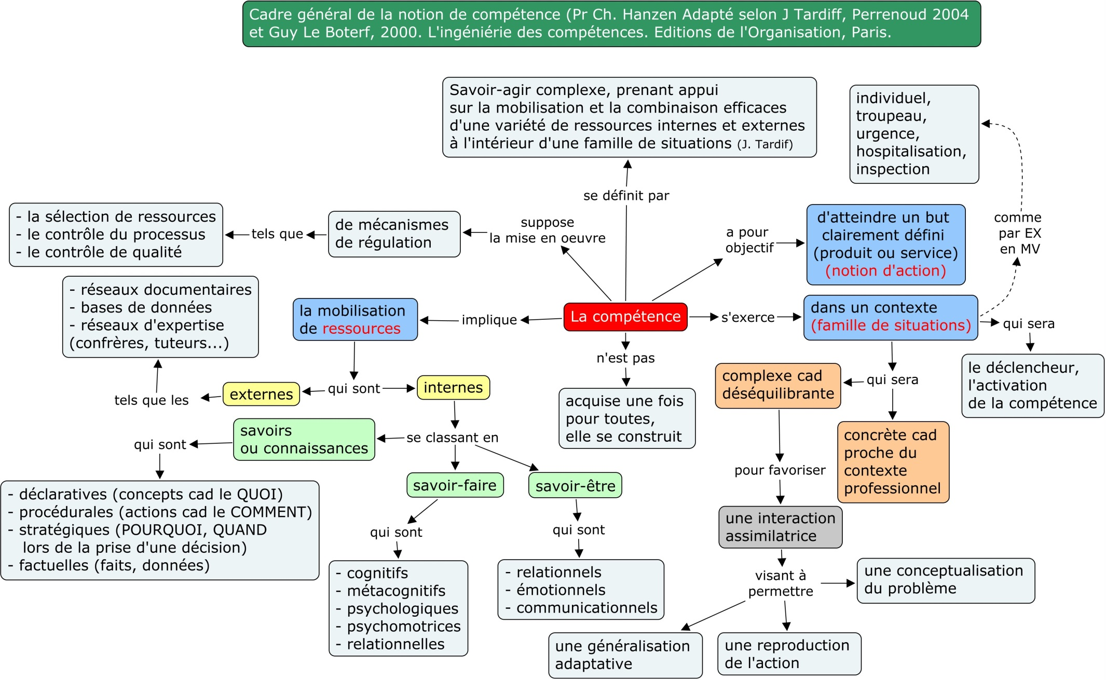
Compétence, vous avez dit compétence ?

Slide 29
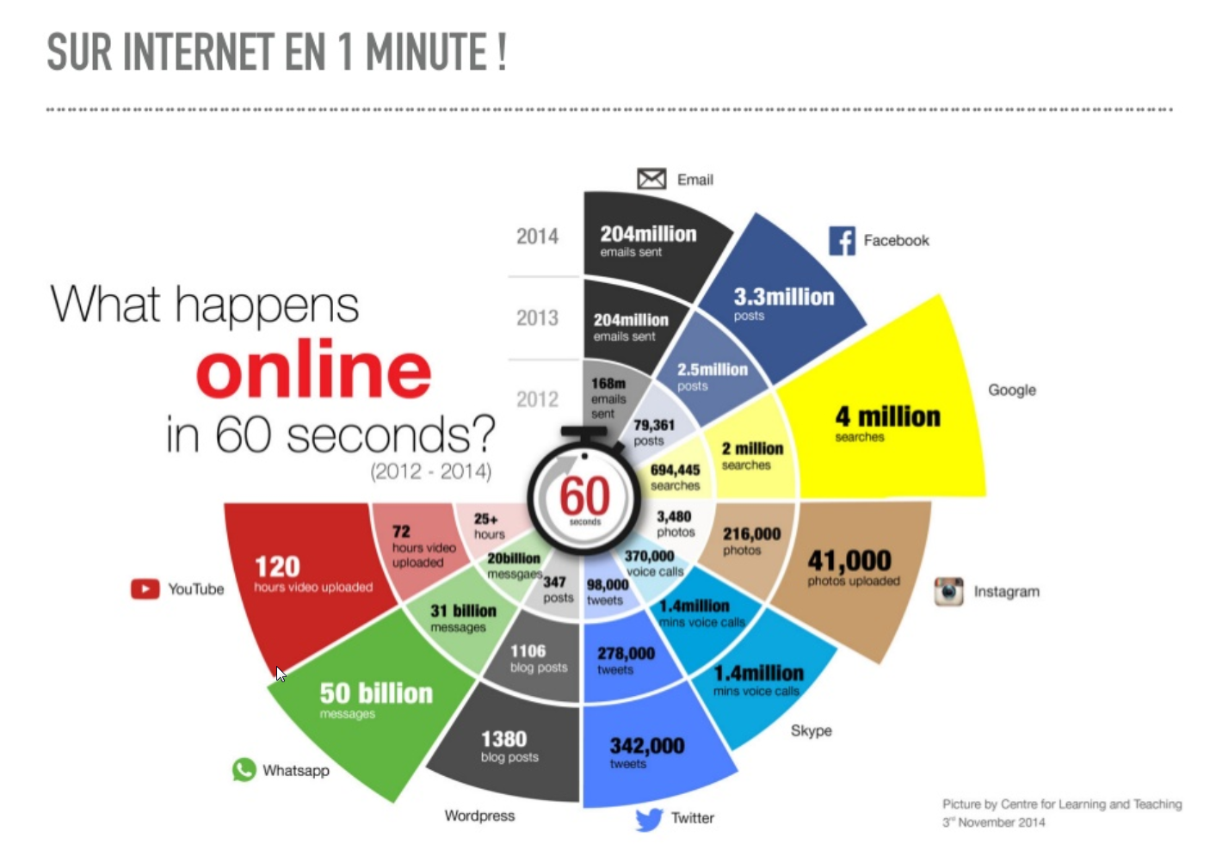
Vous avez dit transmissif

Slide 30
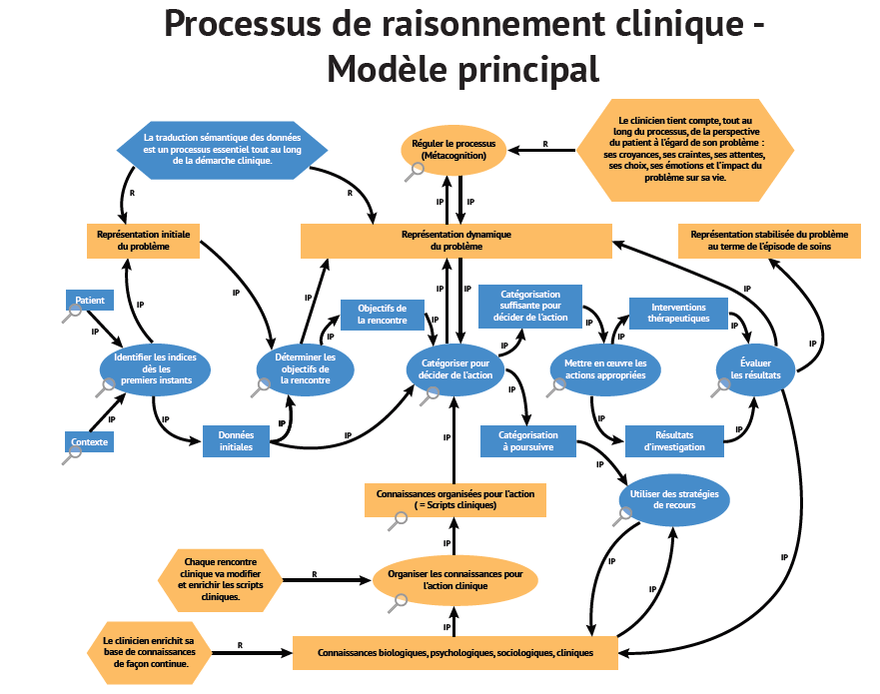
Contextualisation

Slide 31
Les outils

Slide 32
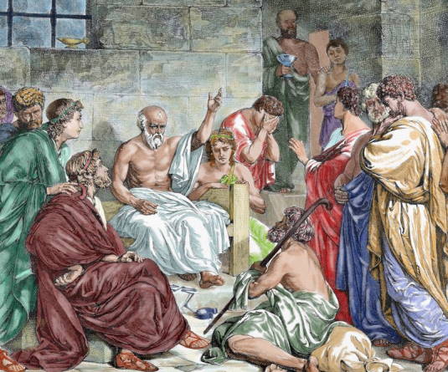
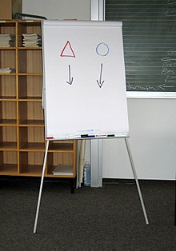
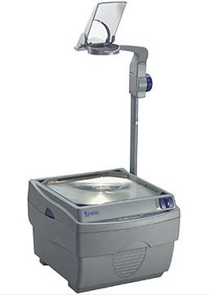
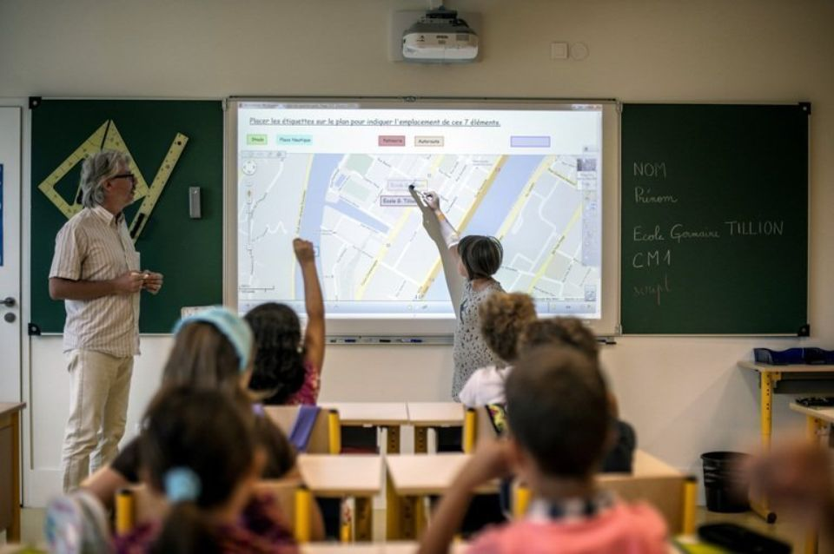
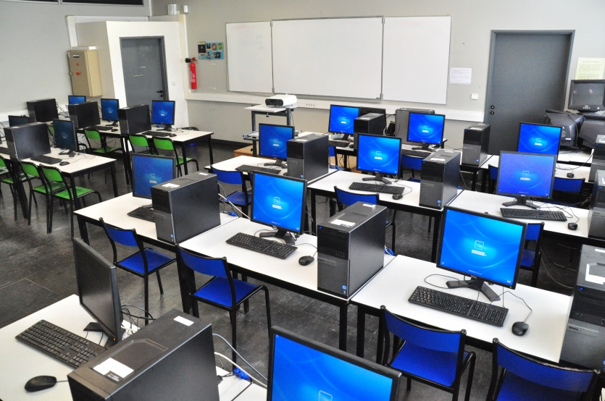
Outils

Slide 33
Rien de tel
que le
présentiel

Slide 34
Vous
avez déjà VU saloper des PPT
avez déjà salopé des PPT vous-mêmes
avez des (contre) conseils à donner.
Adapté de D Leclercq 2012
http://hdl.handle.net/2268/120092

Slide 35
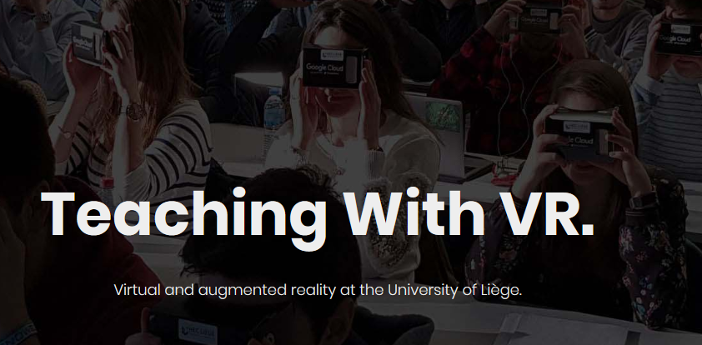
Réalité virtuelle et réalité augmentée
https://www.news.uliege.be/upload/docs/application/pdf/2018-12/teachingwithvr-notepresse.pdf
http://teachingwithvr.uliege.be/#about-us

Slide 36
Vive l’interactivité
Les techniques de retroaction en classe (TRC)
Les classroom assessments techniques (CAT)
https://uclouvain.be/fr/etudier/lll/memos-du-louvain-learning-lab.html
Class-room assessments techniques http://sites.southseattle.edu/tlc/Home/cats

Slide 37
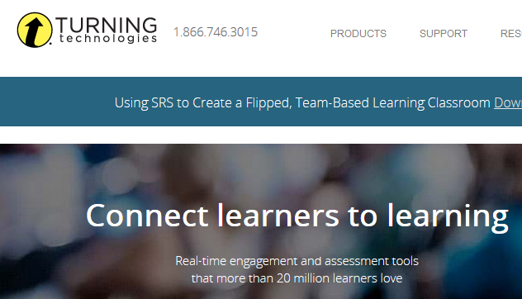
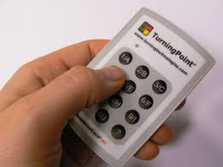
https://www.turningtechnologies.com/

Slide 38
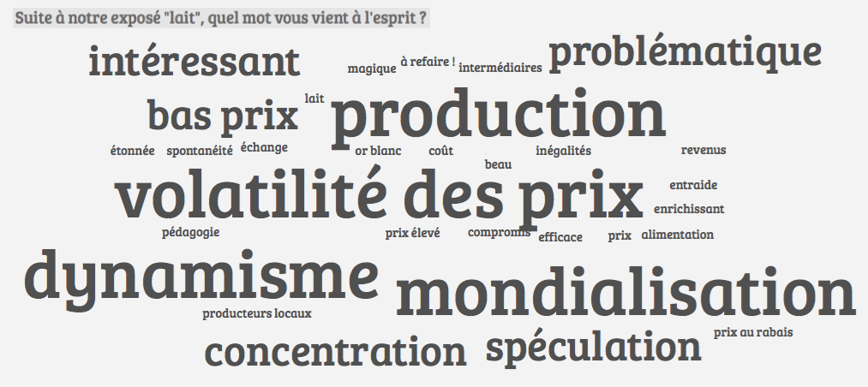
https://answergarden.ch/

Slide 39
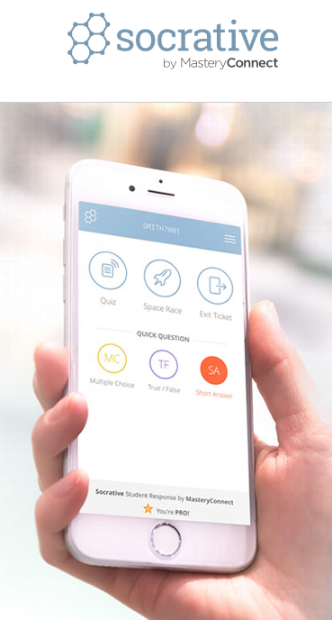
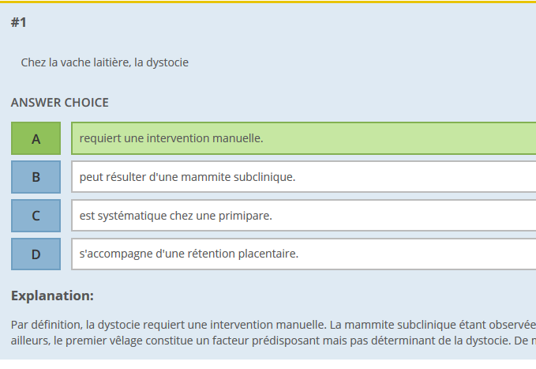
https://www.socrative.com/

Slide 40
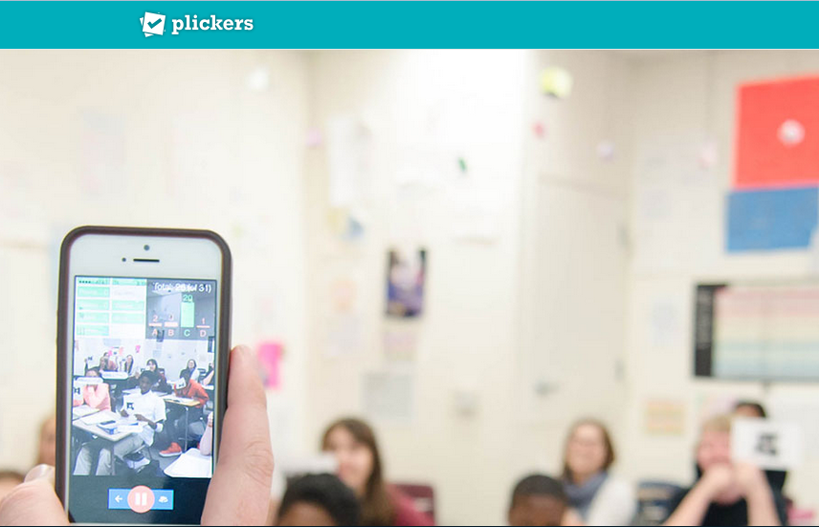
https://www.plickers.com/

Slide 41
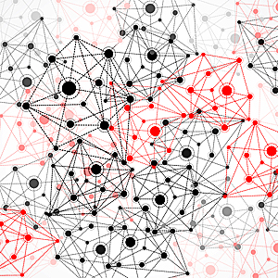
Le cerveau : un réseau
Plus les liens sont nombreux,
et plus le concept sera intégré
Liens
Connaissances
Savoirs
Concepts
- déclaratives (concepts cad le QUOI)
- procédurales (actions cad le COMMENT)
- stratégiques (POURQUOI, QUAND lors de la prise d'une décision)
- factuelles (faits, données)
- métacognitives

Slide 42
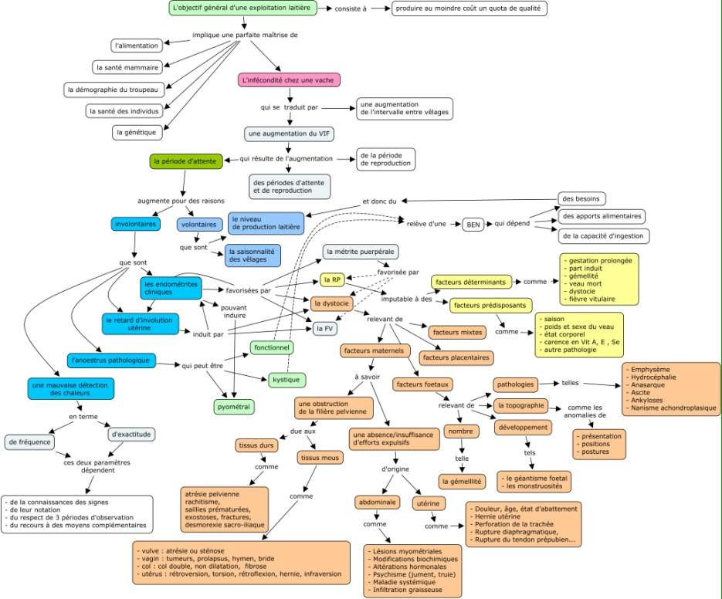
Vive les cartes conceptuelles
https://cmap.ihmc.us/
https://alfresco.uclouvain.be/alfresco/service/guest/streamDownload/workspace/SpacesStore/6f676686-2cbe-4c3c-b8df-da2db0764b7c/23MemoCartesConceptuelles.pdf?guest=true

Slide 43
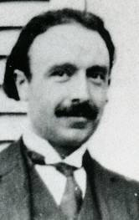
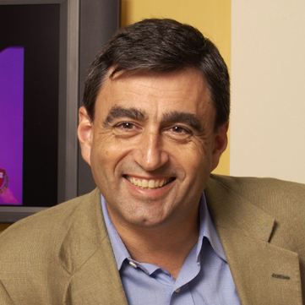
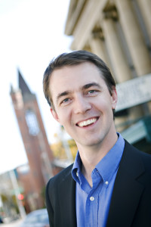
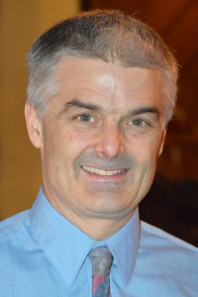
La classe inversée une innovation ?
Début XXème Célestin Freinet : l'enfant apprend par tâtonnement expérimental
1990, Eric Mazur, professeur de Harvard, propose déjà l’idée de sortir l’enseignement magistral de sa classe
2007 : A Sams et J Bergman enseignants de chimie dans le secondaire
Lecture at home and Homework in class
- Janvier 2017 classe inversée Google 464.000 résultats

Slide 46
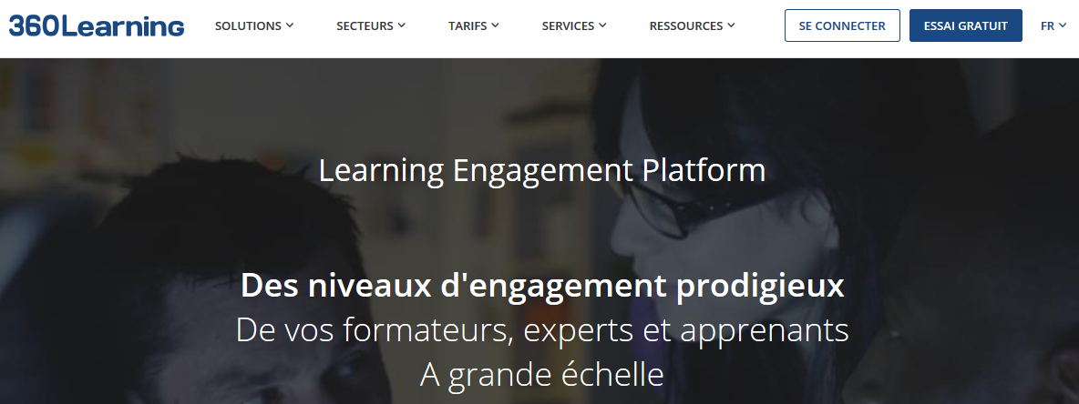
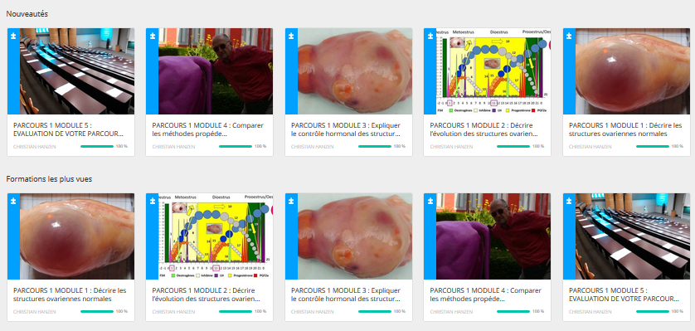
Retraite,
vous avez dit retraite ?
Oui
mais pas celle de Russie

Slide 47
Les encadrants

Slide 48
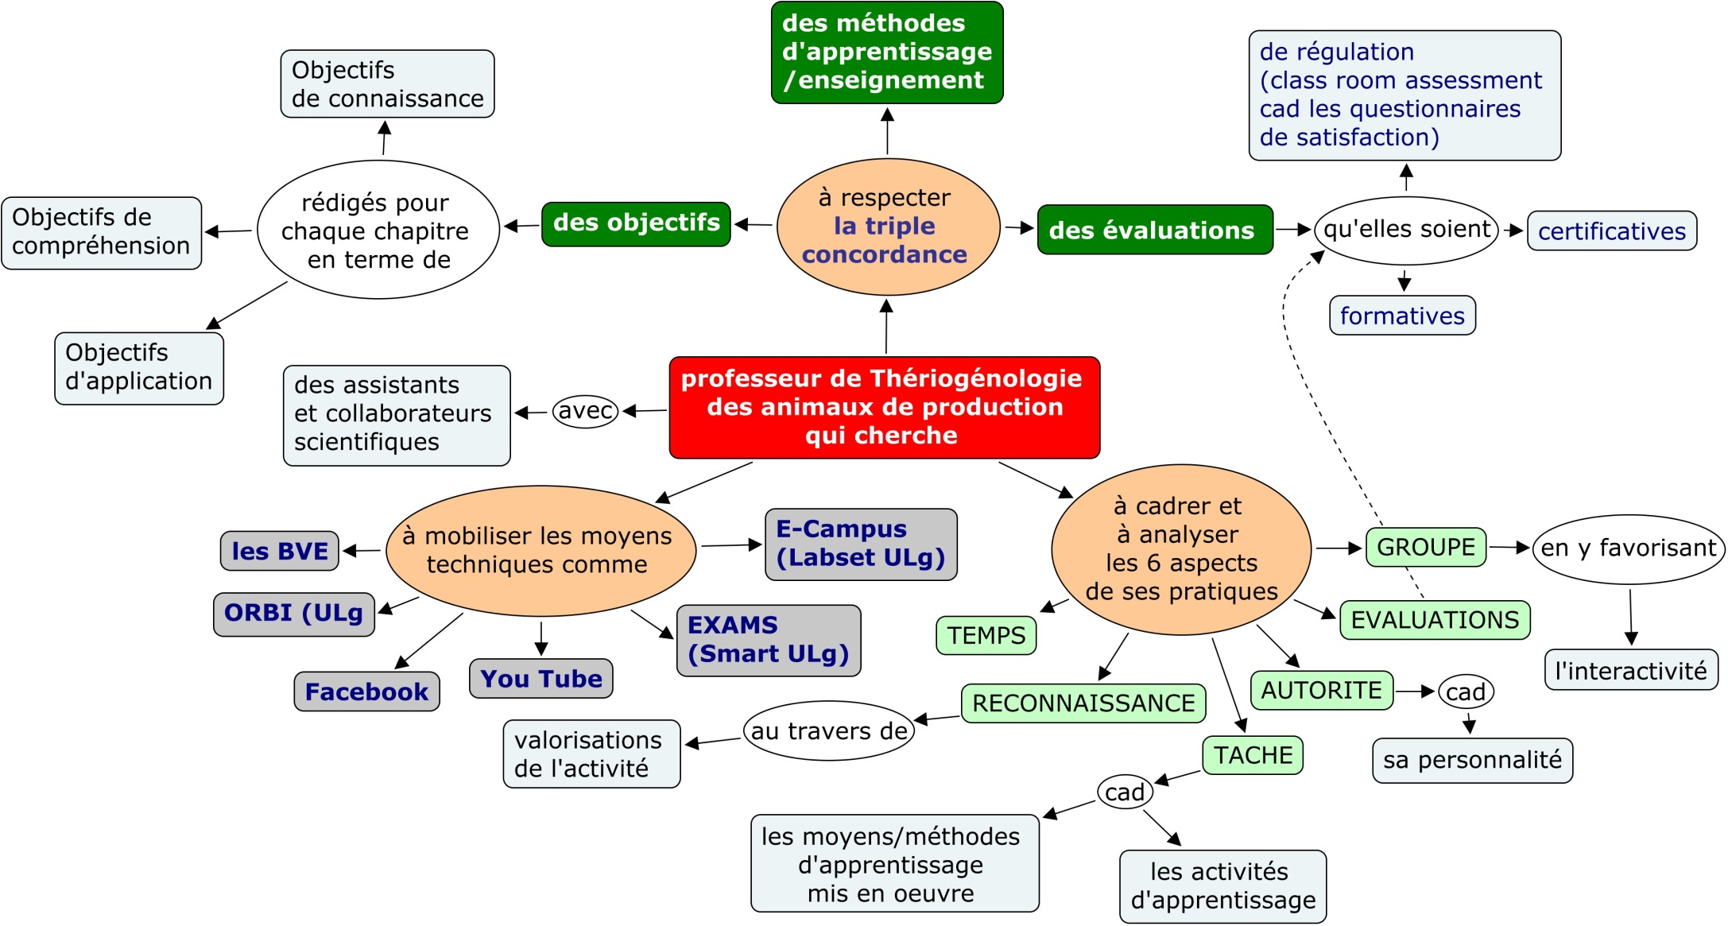
L’encadrant

Slide 49
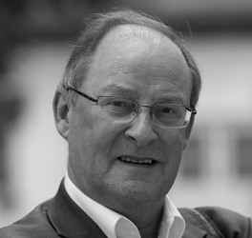
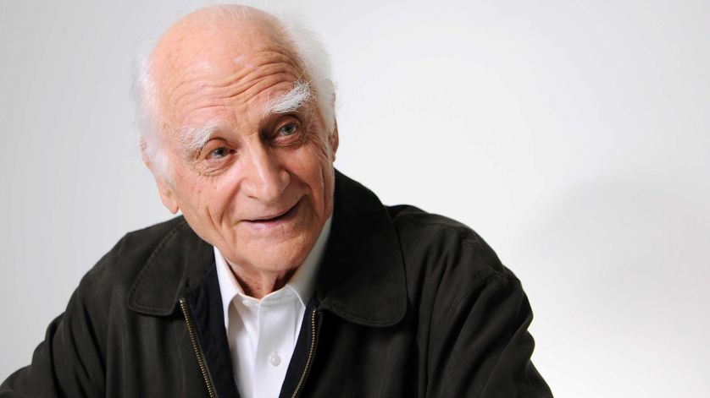
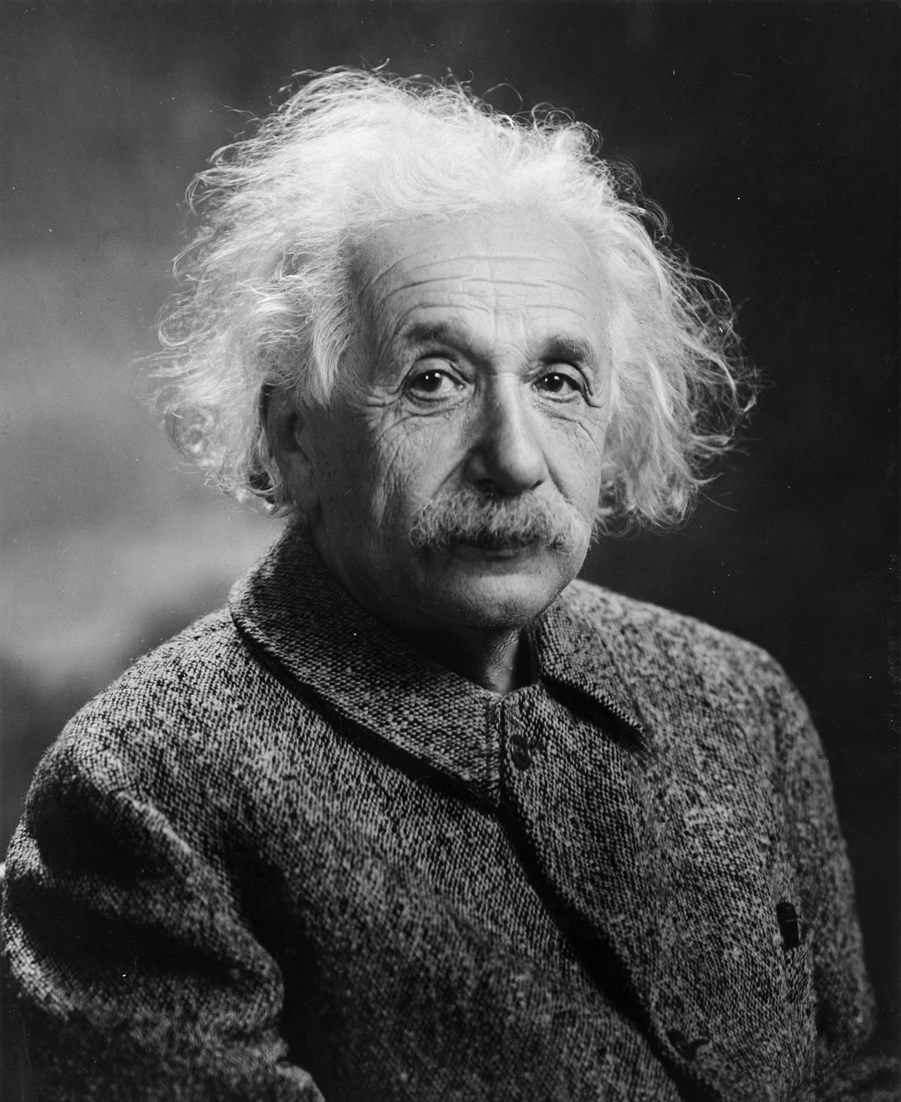
En êtes-vous convaincu(e)s ?
Le temps du magistral est révolu
(M. Lebrun)
Arrêtez de transmettre, tout est transmis
(M. Serres)
I never teach my pupils. I only attempt
to provide the conditions in which they can learn
(A Einstein)
“C’est comme ça qu’on apprend le plus, en faisant quelque chose avec tant de plaisir qu’on ne voit pas le temps passer” Lettre de Einstein à son fils de 11 ans

Slide 50
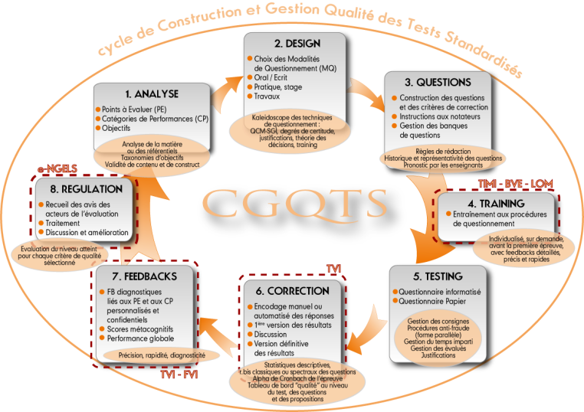
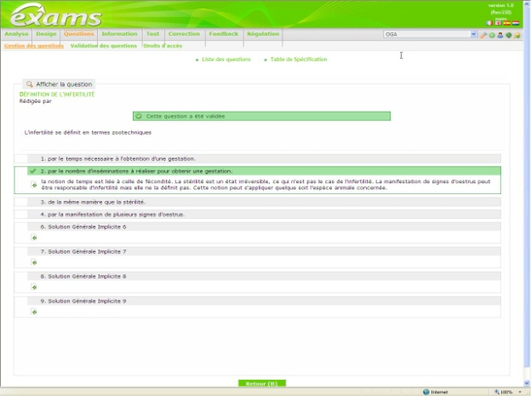
Caractéristiques de mon activité évaluative
"Si tu veux que ton enfant cesse de regarder la télévision, impose-lui après chaque épisode un examen sur ce qu'il a vu » (De Ketele et Roegiers 1993)
Mon évaluation des étudiants
Mon évaluation par les étudiants
un mal nécessaire à concevoir
Un outil de régulation
indispensable
dans un contexte de qualité
en privilégiant le formatif
en les impliquant
Vive le class room
assessment
Plus on sait de ce que les étudiants apprennent et comment ils apprennent et plus on pourra améliorer la qualité de leurs apprentissages.

Slide 51
Oser traverser le miroir pour voir les choses autrement
Rege Colet N Strasbourg In La pédagogie inversée DeBoeck 2016

Slide 52
L’Innovation pédagogique :
un changement culturel au travers d’une triple révolution ?
Révolution épistémique
Révolution pédagogique
Les savoirs sont externalisés (tout a été transmis)
Cette externalisation ne vide pas les cerveaux : elle les rend libres
Il faut décloisonner les savoirs
Il faut développer leur exploration par les étudiants
Learning >>> teaching
Renforcer les liens entre compétences disciplinaires et transversales
Changer les méthodes d’évaluation
Favoriser une approche connectiviste (mise en relation des savoirs)
Révolution professionnelle
Découvrir les vertus de l’interaction
Enseignant ≠ réceptacle de savoirs
Compagnonnage cognitif
Enseignant = cocréateur de savoirs

Slide 53
Contexte institutionnel (facultaire) de mise en oeuvre
Ce ne sont pas les mesures administratives qui vont produire les apprentissages attendus
Les leaders doyen, recteur, ministre ?????) sont responsables de fournir un cadre qui rend possible l’expérimentation pédagogique par ceux qui le veulent
Innover c’est moins se poser la question du comment faire que du pourquoi le faire
Le plus grand défi qui nous guette est celui de nous engager collectivement pour mettre fin à la « solitude pédagogique »
L’innovation nous concerne mais aussi les étudiants
Rege Colet N Strasbourg In La pédagogie inversée DeBoeck 2016

Slide 54
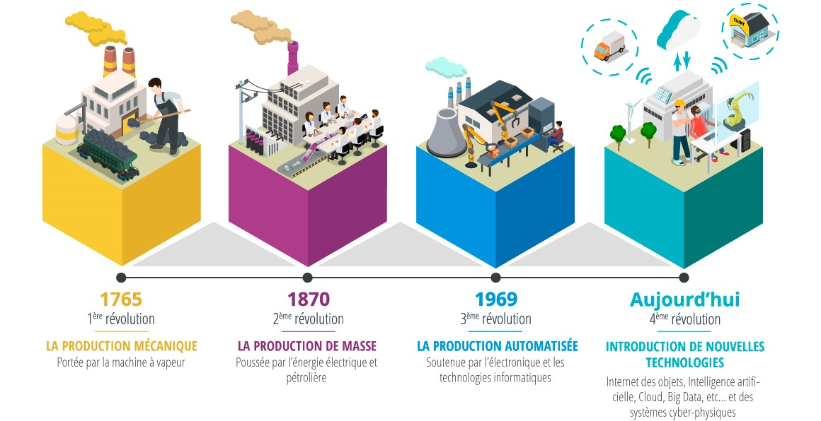
Et demain cad aujourd’hui : quel enjeu pour l’enseignement universitaire à l’aube de la 4ème révolution industrielle ?
https://www.visiativ-industry.ch/industrie-4-0/

Slide 55
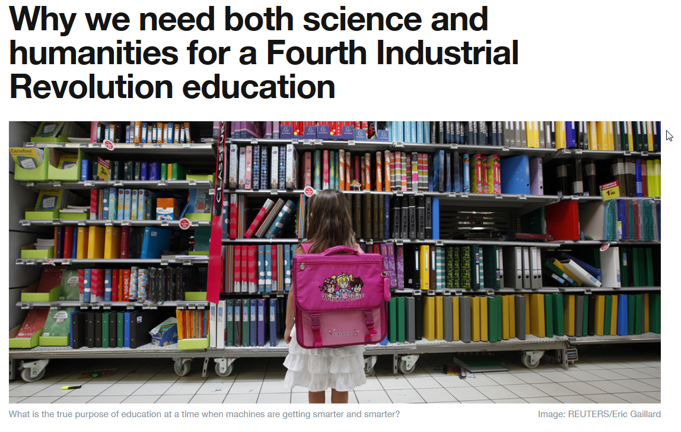
https://www.weforum.org/agenda/2018/09/why-we-need-both-science-and-humanities-for-a-fourth-industrial-revolution-education

Slide 56
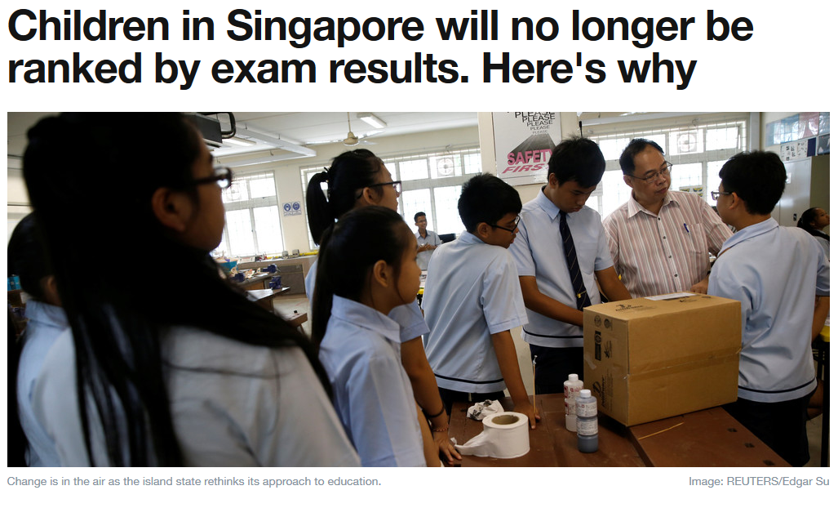
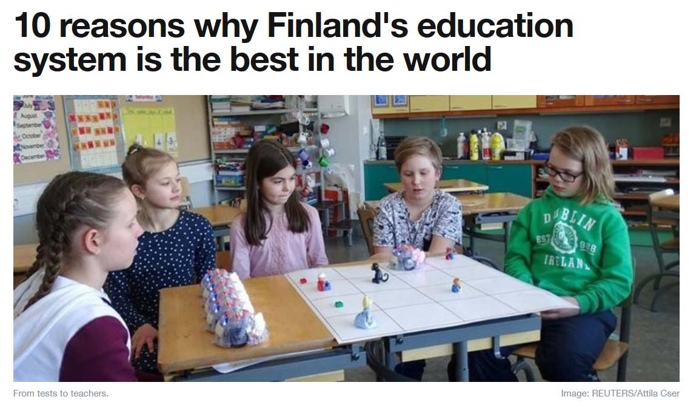
https://www.weforum.org/agenda/2018/10/singapore-has-abolished-school-exam-rankings-here-s-why/?fbclid=IwAR3DYmtiScLBwVB4PLYd6XgWVToYqwPRmL1Pnwn_zfkrPDjUNAgw4_AdgG4
“Learning is not a competition,” (Singapore’s Education Minister).
https://www.weforum.org/agenda/2018/09/10-reasons-why-finlands-education-system-is-the-best-in-the-world

Slide 58
http://www3.weforum.org/docs/WEF_Future_of_Jobs_2018.pdf

Slide 59
Do you think we can do it ?

